Slide 1
Развитие познавательных способностей дошкольников через проектную деятельность
Воспитатель: Дмитриева О.В.

Slide 4
Основные принципы организации познавательной деятельности детей дошкольного возраста:
-Формирование познавательных интересов и познавательных действий ребенка в различных видах деятельности;
-приобщение детей к социокультурным нормам, традициям семьи, общества, государства;
-возрастная адекватность дошкольного образования;
-поддержка инициативы детей в различных видах деятельности

Slide 7
Метод проектов –
это способ организации педагогического процесса, основанный на взаимодействии педагога и воспитанника, способ взаимодействия с окружающей средой, поэтапная практическая деятельность по достижению поставленной цели

Slide 8
Основная цель проектного метода:
Развитие свободной творческой личности ребенка

Slide 9
Задачи:
1) обеспечение психологического благополучия и здоровья детей;
2) Развитие познавательных способностей, творческого мышления и воображения;
3) Формирование предпосылок для поисковой деятельности, интеллектуальной инициативы;
4) Развитие умений определять возможные методы решения проблемы с помощью взрослого, а затем и самостоятельно;
5) Развитие желания участвовать в процессе совместной проектно-исследовательской, творческой деятельности.

Slide 11
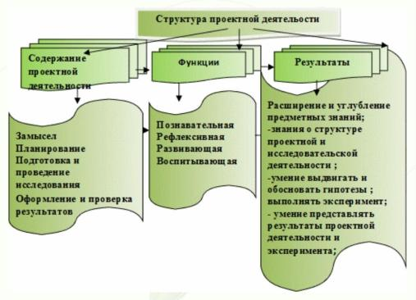

Slide 14
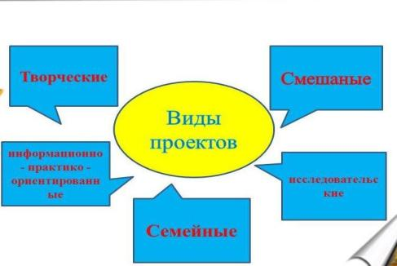

Slide 15
Исследовательские проекты Основные задачи: -Развитие познавательных способностей детей: наблюдать, описывать, сравнивать, строить предположения и предлагать способы их проверки; -Систематизация знаний об окружающем мире; -Формирование элементарных представлений о взаимосвязях и взаимозависимостях в жизни, в природе

Slide 16
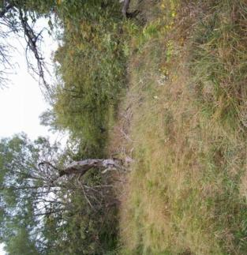
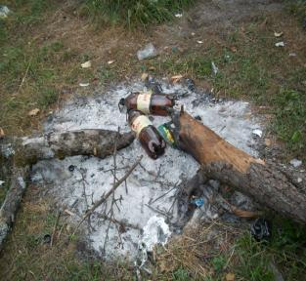
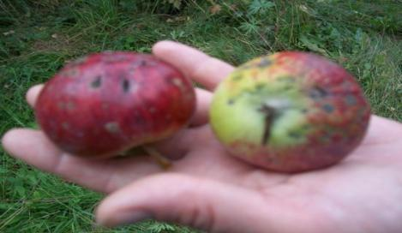
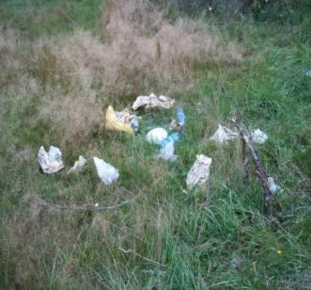
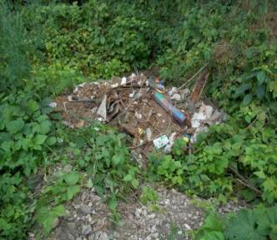
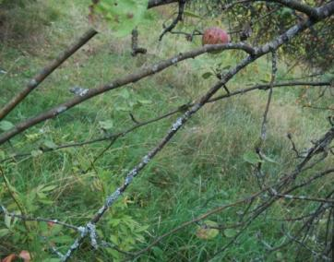

Slide 17
Информационно – практико - ориентированные проекты
Основные задачи:
-Создание условий для формирования нравственных ценностей и ценностей здорового образа жизни;
-Формирование установок толерантного сознания;
-Развитие самопознания и положительной оценки

Slide 18
Творческие проекты
Основные задачи:
-Развитие творческого потенциала каждого участника проекта;
-Овладение различными видами творческой деятельности;
-Углубленное приобщение к искусству, народному творчеству;
-Вовлечение в дизайнерскую деятельность

Slide 19
Семейные проекты
Основные задачи:
создать условия для дальнейшего развития партнёрских отношений между детским садом и семьями воспитанников;
Развитие родительской компетентности;

Slide 20
Смешанные проекты Основные задачи:
- Формировать предпосылки поисковой деятельности, умение определять возможные методы решения проблемы с помощью взрослых или самостоятельно
- Развивать познавательные потребности в поисках знаний. Организовывать новые формы активности.
- Расширять творческий потенциал педагогов, детей, родителей, умения определять возможные методы решения проблемы.

Slide 22
Спасибо за внимание

